Slide 1
От каких невзгод убережёт
страхование?
урок финансовой грамотности
для обучающихся 8-9 класса с ОВЗ
Авдеева Валентина, учитель русского языка и литературы
Болтачева Ирина Анатольевна, учитель профильного труда
Питкина Марина Геннадьевна, заместитель директора по УВР

Slide 2
Общие сведения урока
Тип урока: комбинированный урок
Форма обучения: индивидуальные, групповые,
фронтальные
Дидактические средства на уроке: задачи, карточки для самостоятельной работы, филворд, выполненный с помощью платформы Online Test Pad.
Межпредметные связи: учебные дисциплины: математика, обществознание
Оборудование: персональный компьютер, проектор, интерактивная доска, раздаточный материал, телефон для учащихся
Основные понятия: обязательное и добровольное страхование, имущественное и личное страхование.

Slide 3
Цели урока
Цель образовательная | Цель развивающая | Цели воспитательные
- дать общую характеристику понятия «страхование», определить функции страхования, - рассмотреть формы и виды страхования | -развивать самостоятельность в выборе способа, условий при решении задач | -пробудить чувства сопричастности учащихся к жизненным ситуациям людей
-определить значение потребности в личной безопасности | -учить анализировать ответы товарищей, понимать свои ошибки | -создать атмосферу коллективного поиска, радости преодоления трудностей
-приблизить к самостоятельному решению финансовых задач и проблемных ситуаций | -развивать интерес к теме финансовой грамотности | -содействовать в ходе урока формированию понятий по финансовой грамотности
подвести к выводу, что страхование – это способ удовлетворения потребности в безопасности | -развивать деловитость, предприимчивость, настойчивость | -дать почувствовать, увидеть, что решая и выполняя всё более сложные задачи и упражнения, они продвигаются в своём интеллектуальном, профессиональном и волевом развитии

Slide 4
Планируемые результаты
Личностные результаты
- осознание себя как члена семьи, общества и государства; понимание экономических проблем семьи и участие в их обсуждении; понимание финансовых связей семьи и государства;
- овладение начальными навыками адаптации в мире финансовых отношений:
- сопоставление доходов и расходов, расчёт процентов, сопоставление доходности вложений на простых примерах;
- развитие самостоятельности и личной ответственности за свои поступки; планирование собственного бюджета, предложение вариантов собственного заработка;
- развитие навыков сотрудничества с взрослыми и сверстниками в разных игровых и реальных экономических ситуациях; участие в принятии решений о семейном бюджете;
- сформированность ответственности за принятие решений в сфере личных финансов.

Slide 5
Планируемые результаты
Предметные результаты
−понимание основных принципов экономической жизни общества: представление о роли денег в семье и обществе, о причинах и последствиях изменения доходов и расходов семьи, о роли государства в экономике семьи;
−понимание и правильное использование экономических терминов;
−освоение приёмов работы с экономической информацией, её осмыслениепроведение простых финансовых расчётов
− приобретение знаний и опыта применения полученных знаний и умений для решения типичных задач в области семейной экономики: знание источников доходов и направлений расходов семьи и умение составлять простой семейный бюджет;
−развитие способностей обучающихся делать необходимые выводы и давать обоснованные оценки экономических ситуаций; определение элементарных проблем в области семейных финансов и нахождение путей их решения;
−развитие кругозора в области экономической жизни общества.

Slide 6
1 этап урока
Организационный момент
Приветствует обучающихся и
настраивает их на продуктивную
совместную деятельность

Slide 7
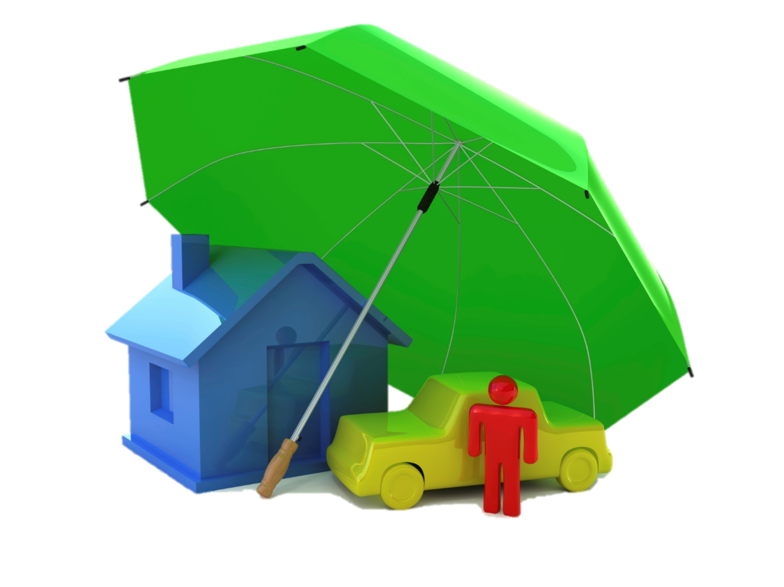
2 этап урока
Актуализация субъектного опыта учащихся
Сообщение темы урока
Упражнение «Зонт безопасности»

Slide 8
3 этап урока
Изучение новых знаний и способов деятельности
Рассказ о том, что такое страхование,
его виды с применением презентации

Slide 9
4 этап урока
Первичная проверка понимания изученного;
применение изученного
Решение задач, обсуждение ситуаций
Задача № 3
Семья Ушаковых желает застраховать
квартиру.
Страховка на месяц стоит 72,6 рублей.
Сколько надо заплатить в страховую
компанию, чтобы купить на год страховку?

Slide 10
5 этап урока
Физкультминутка
Задание: кто быстрее соотнесет цифры
с буквами и прочитает фразу
«Страховка спасет от беды»

Slide 11
6 этап урока
Закрепление изученного материала
Филворд
с помощью платформы Online Test Pad

Slide 12
7 этап урока
Подведение итогов учебного занятия
Просмотр и обсуждение мультфильма
«На всякий случай – Смешарики 2 D»
«Азбука финансовой грамотности»

Slide 13
8 этап урока
Рефлексия
Выбери самый важный вид страхования
страхование жизни | медицинское страхование | страхование транспорта | страхование недвижимости
страхование от несчастных случаев и болезни | пенсионное страхование | страхование туристов | страхование грузов

